Slide 1
VILLES MINIÈRES AU SENEGAL
NOM DES EXPOSANTS
NGALA DIENG
MOR SECK
YOUSSOUF B’ DAO

Slide 2
  PLAN D’EXPOSÉ
GENÈSE ET DÉVELOPPEMENT DES VILLES MINIÈRES
IMPACTS SOCIO-ÉCONOMIQUES ET ENVIRONNEMENTAUX
DÉFIS ET PERSPECTIVES D’AVENIR

Slide 3
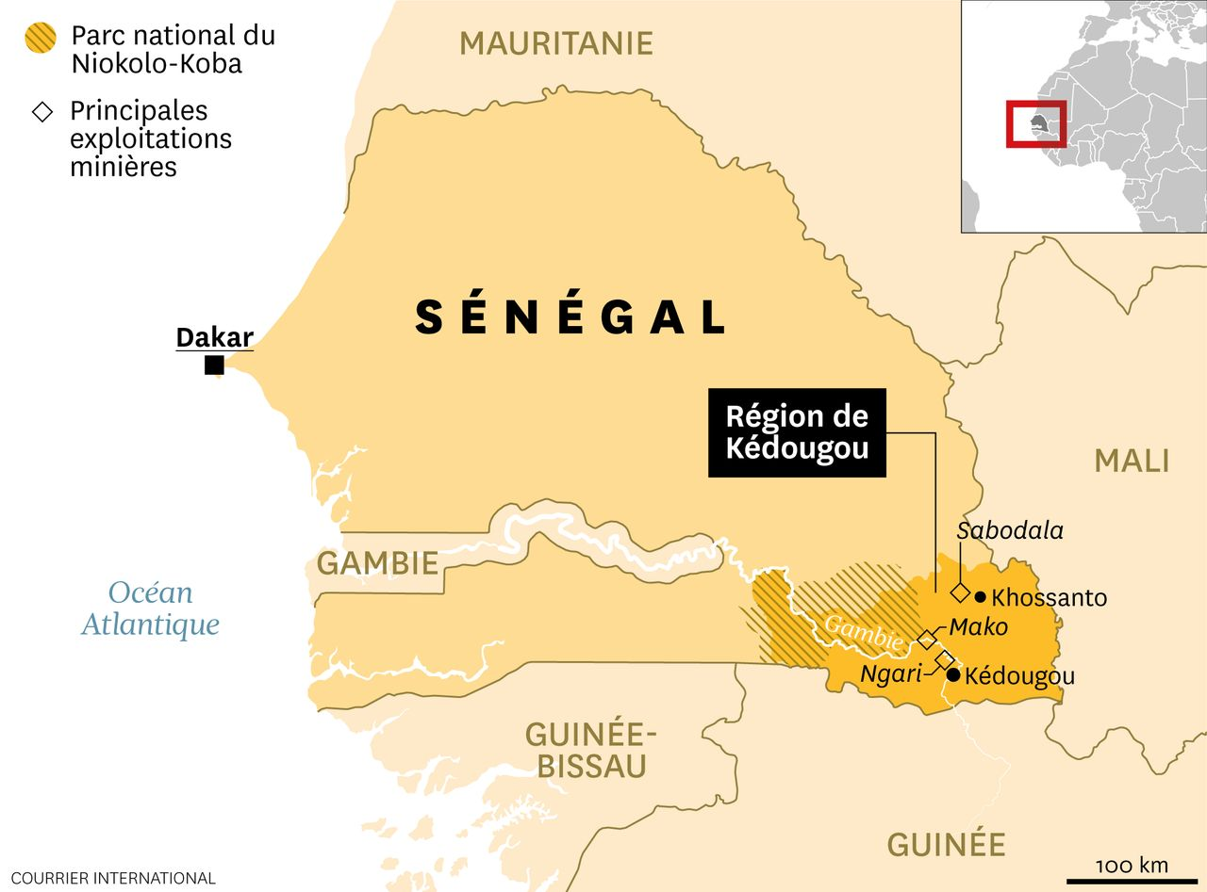
I. GENESE ET DEVELOPPEMENT DES VILLES MINIERES
Les villes minières du Sénégal comme Makó et Kédougou ont émergé avec l’exploitation des ressources naturelles, principalement l’or .Elles se développent rapidement autour des sites d’extraction ,créant des pôles économiques importants . Cependant, ce développement pose plusieurs défis .

Slide 4
Ii. IMPACTS SOCIO-ECONOMIQUES ET ENVIRONNEMENTAUX
Economiquement, l’exploitation minière génère des richesses mais créé aussi des inégalités et une dépendance excessive aux ressources naturelles.
Socialement, ces villes sont marquées par une urbanisation rapide, des tensions liées au logement et aux conditions de travail difficiles.
Sur le plan environnemental, l’exploitation minière cause la pollution de l’eau, de l’air et la dégradation des écosystèmes.

Slide 5
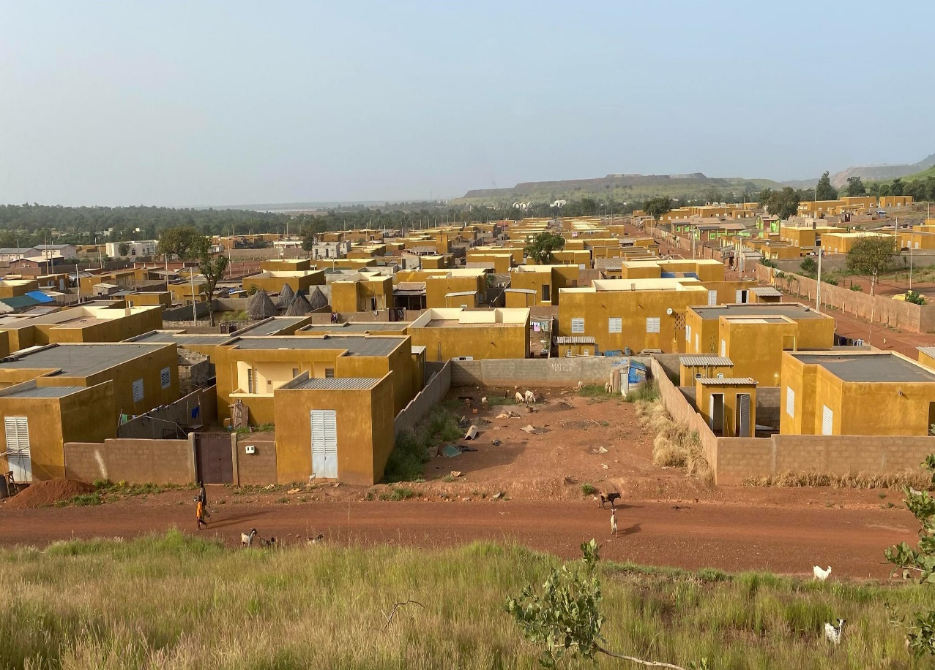
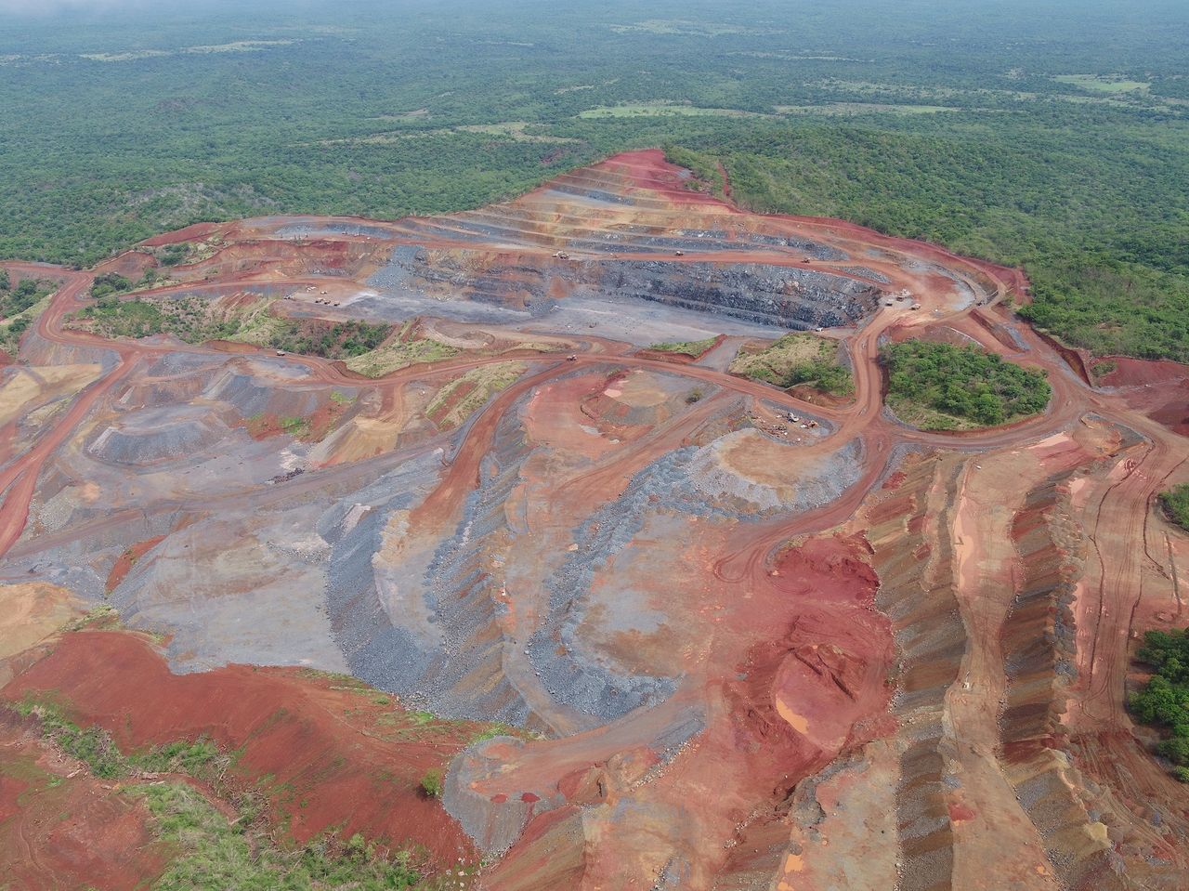
Urbanisation rapide de Makó
Utilisation excessive des ressources

Slide 6
III. DEFIS ET PERSPECTIVES D’AVENIR
Pour l’avenir, des stratégies de reconversion économique et de développement durables sont essentielles. Il est nécessaire de diversifier l’économie locale, de restaurer l’environnement et de renforcer la responsabilité sociale des entreprises minières afin d’assurer un développement équilibré et durable des villes minières sénégalaise.

Slide 7
CONCLUSION
Les villes minières au Sénégal comme Makó et Kédougou ,jouent un rôle crucial dans le développement économique du pays, mais elles font face à des défis socio=économiques et environnementaux importants. Pour assurer un avenir prospère et durable, il est essentiel d’adopter des stratégies de gestion responsable des ressources pour favoriser la diversité économique et de mettre en œuvre des politiques de développement durable qui bénéficieront aux générations futures.

Slide 8
MERCI DE VOTRE ATTENTION

